Slide 1

大学物理规范作业
总（09）
干涉驻波多普勒效应

Slide 2

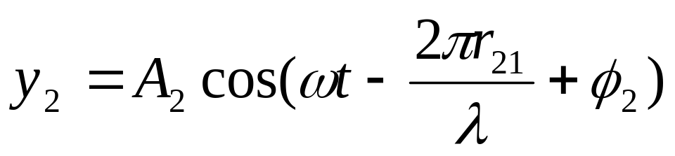
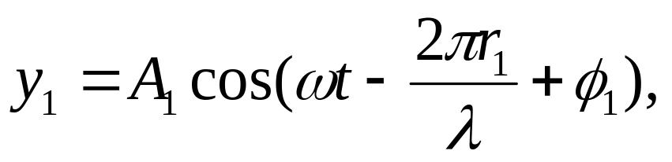
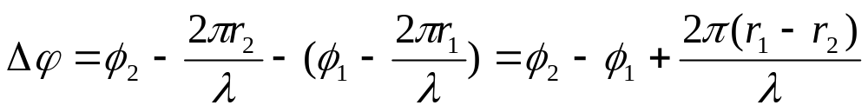
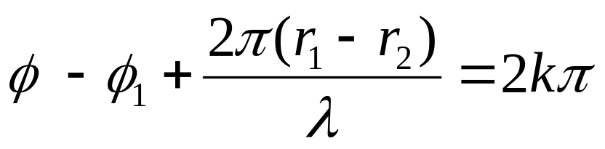
一、选择题
1.如图所示，两列波长相同的相干波在P点相遇，S₁点的初位相是 φ₁ ，S₁点到P点的距离是r₁，S₂点的初位相是 φ₂ ，S₂到P点的距离是r₂，以K代表零或正、负整数，则P点是干涉极大的条件是：
（D）
(A)r₂-r₁=Kλ
(B)φ₂-φ₁+2π(r₂-r₁)/λ=2Kπ
(C)φ₂-φ₁=2Kπ
(D)φ₂-φ₁+2π(r₁-r₂)/λ=2Kπ
S₁点、S₂点在P点引起的振动分别为：
分析：
根据干涉相长条件，有：

Slide 3
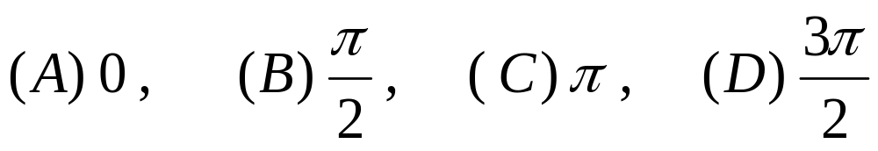

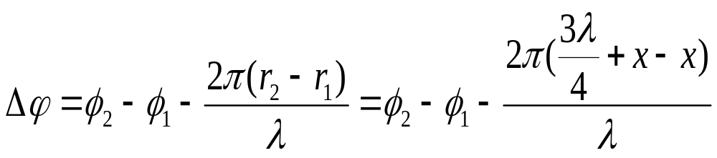
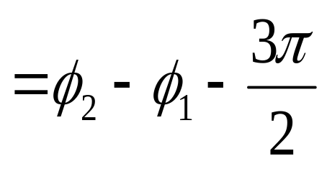
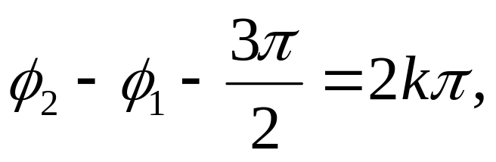
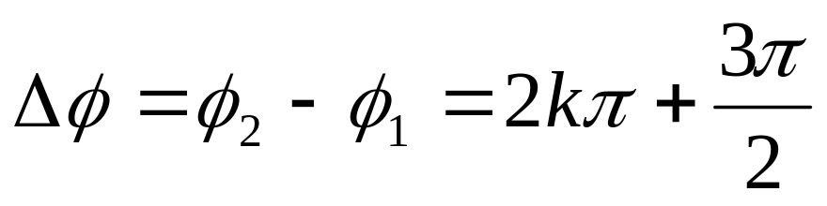
2.两振幅均为A的相干波源S₁、S₂,相距为3λ/4(λ为波长).若在S₁S₂连线上S₁左侧各点合振幅为2A，则两波源的初相差Δφ=φ₂-φ₁为:
（D）
分析：
设在S₁S₂连线上S₁左侧点到S₁的距离为x，
则两波源在S₁S₂连线上S₁左侧各点的位相差为：
根据干涉相长条件，有：

Slide 4
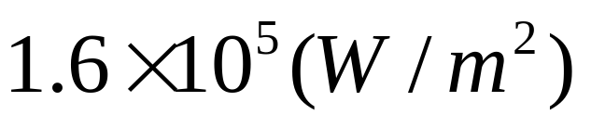
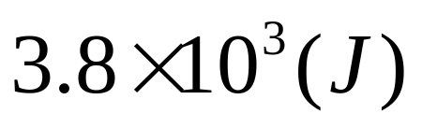
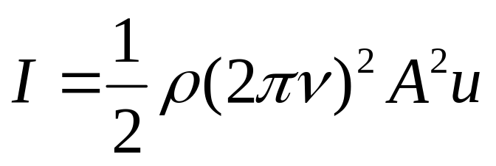
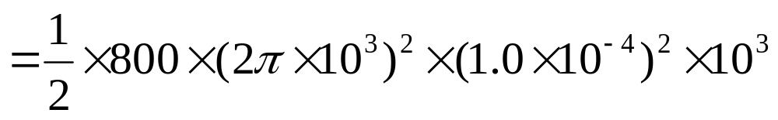
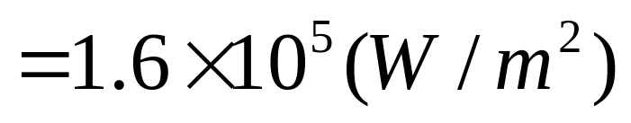
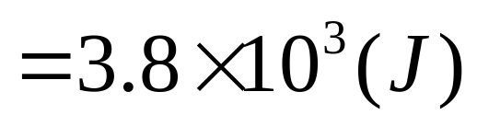
二、填空题
1.一弹性波在介质中的传播速度u=10³m/s,振幅A=1.0×10⁻⁴m,频率ν=10³Hz,若该介质的密度为ρ=800kg/m³ ,则该波的平均能流密度为__________________；一分钟内垂直通过一面积s=4 ×10⁻⁴m²的总能量为________________。
分析：

Slide 5
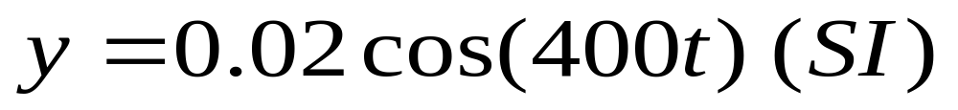
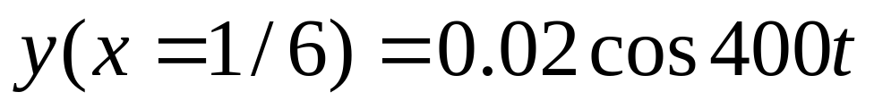
2.一驻波的方程式是y=0.04cos(2πx)cos(400t)(SI),则在x=1/6m处的媒质元的振幅为 ;该媒质元的振动表达式为 。
0.02m
分析：
（SI）

Slide 6
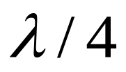


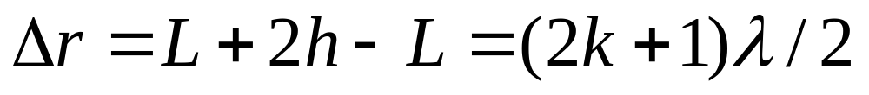

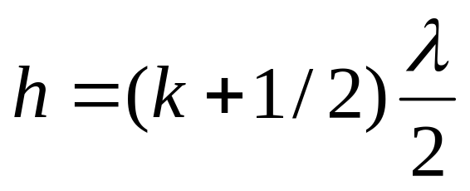
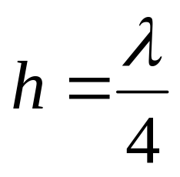
3.干涉消声器如图所示，波长为λ的声音由A端进入后，分为两路在上下两个管道中传播，而后从B端会合传出，要使B端声音相消两管间的距离至少应该为________________。
分析:设管道长度为L,两管间的距离为h
依题意两路径的波程差为：
则：
K=0时h最小解得
实际上汽车的排气管内部用多个与此类似的结构以获得在较大的频率范围消音的结果。

Slide 7
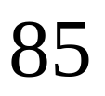
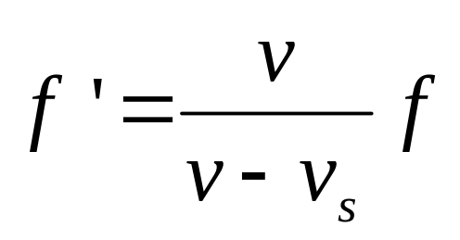
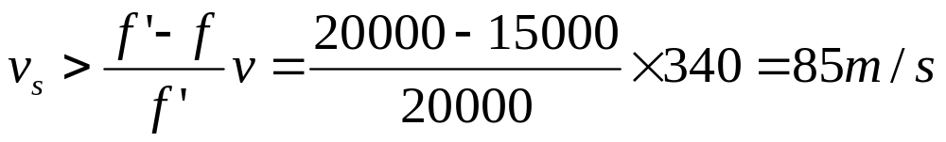
4.一声源频率为15000Hz,当声源以速率v_{S}向着观察者运动时，观察者听到的声音频率将___________（升高，降低），当声源的速率达到___________m时，观察者将听不到声音。（设声速340m/s,人可以听到的声音频率不超过20000Hz）。
升高
由多普勒效应公式：
则观察者听到的频率将升高，当f ’>20000Hz时观察者将听不到声音：
u >85m/s时将听不到声音。

Slide 8
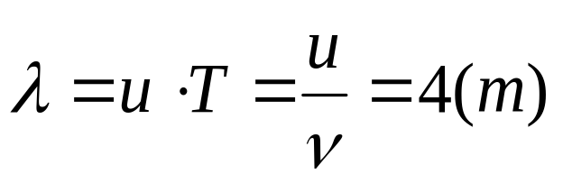

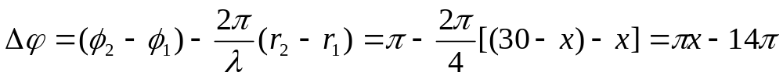
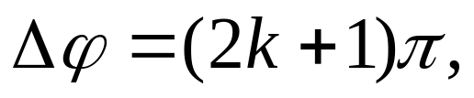
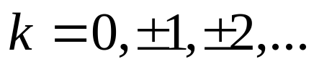
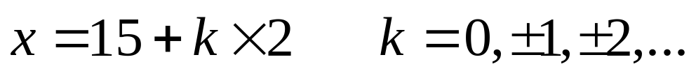
三、计算题
1.同一介质中两相干波源位于A、B两点,其振幅相等，频率均为100Hz，位相差为π，若AB两点相距30m，且波速u =400m/s，求AB两点的连线之间因干涉而静止的各点位置。
解：波长
可见在A、B两点是波腹处。
AB连线间（ ）：
若要满足干涉而静止，则
A
B
x
o
30
x
30-x
即静止点位置为：
（米）

Slide 9
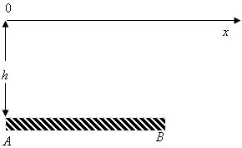
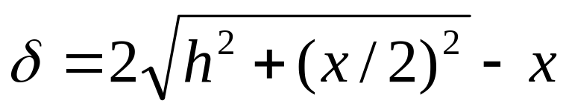
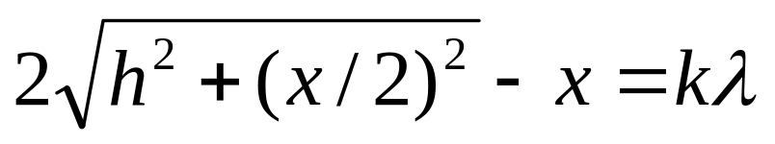
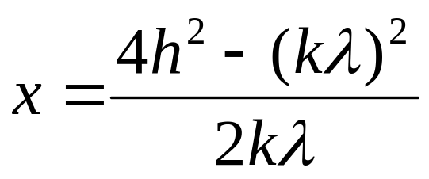
2.如图，一波源在坐标系的原点，AB面是波的反射面。设该波的波长为λ，0点位于A点的上方，A0距离为h,0x轴与AB面平行，试求反射面无半波损失时x轴上干涉极大点的位置。
传到x点的波由图示的两路波叠加，波程差为：
反射面无半波损失时最大点满足
干涉极大点的位置

